Slide 1
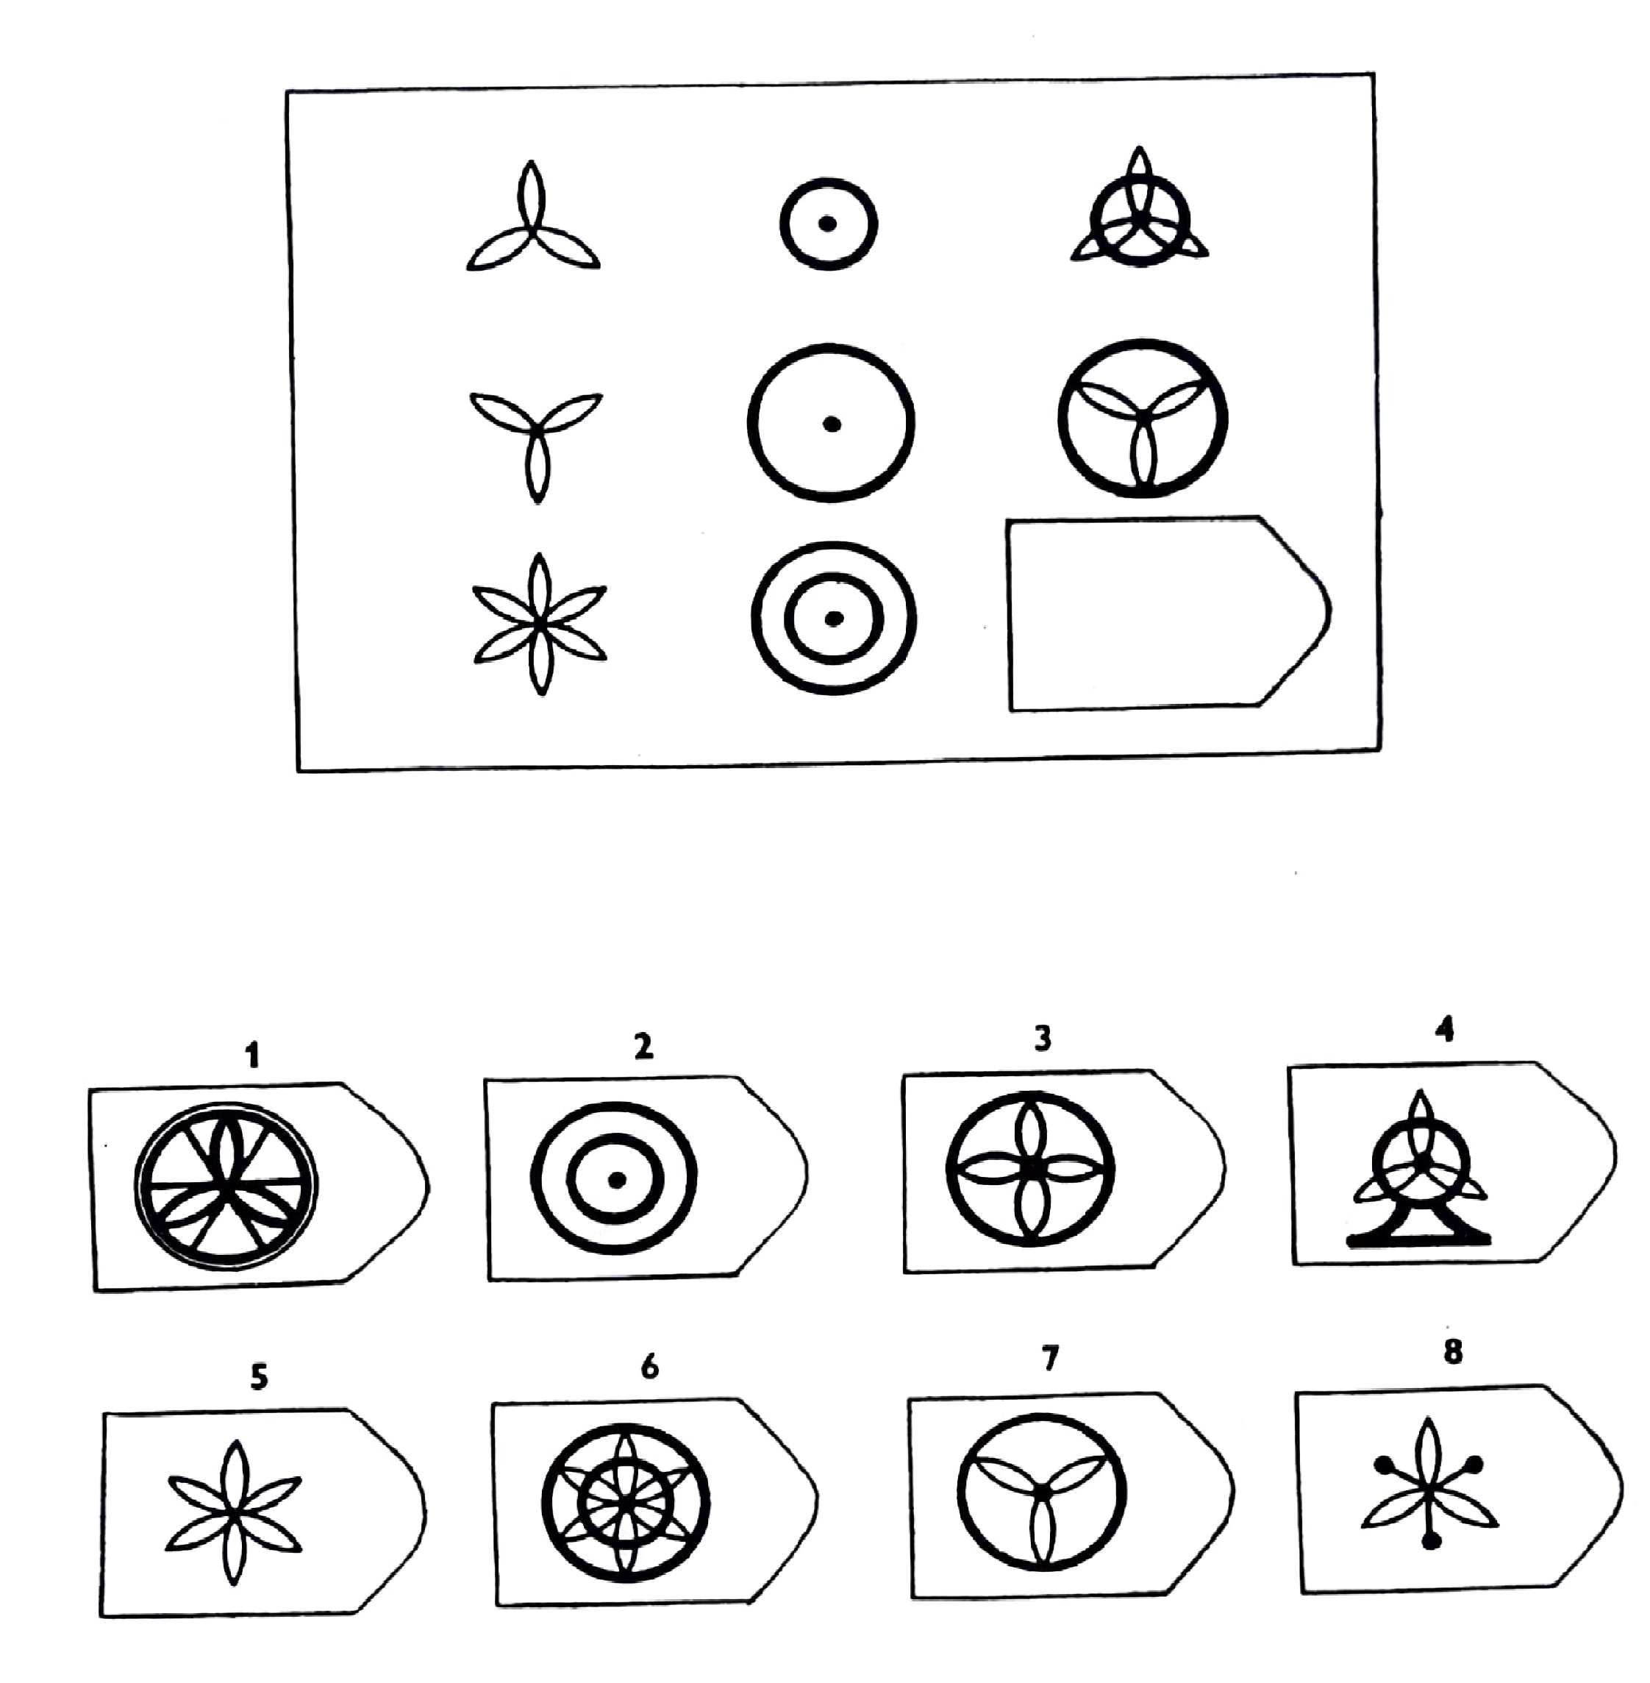
W tym teście zadanie polega na odkryciu reguły/reguł, według których zmieniają się obrazki w wierszach i kolumnach tabeli 3 na 3 obrazków. Twoim zadaniem jest uzupełnić brakujący obrazek tak by spełniał on odkryte przez Ciebie reguły.
Przykład:
W tym przykładzie obrazki zmieniają się zgodnie z następującymi regułami:
1. Obrazek w trzecim rzędzie stanowi sumę elementów z pierwszego oraz drugiego rzędu
2. Obrazek w trzeciej kolumnie stanowi sumę elementów z pierwszej oraz drugiej kolumny
A zatem poprawna odpowiedź to 6.
Na rozwiązanie każdego z 18 zadań masz 2 minuty.
Przyciśnij SPACJĘ by rozpocząć

